Slide 1
ПРЕЗЕНТАЦИЯ КАТАЛОГА
31 июля 2016 – 20 августа 2016
Тема каталога:
«Мы любим дарить тебе лучшее»

Slide 2





ФОКУС КАТАЛОГА
Суперпредложение в начале каталога
Драйвер каталога
Суперпредложение в конце каталога
Главные продукты каталога
Предложение на задней обложке каталога
Notes:
Тема нового каталога – «Любим дарить тебе лучшее».
Каждый день мы стремимся наполнять твою жизнь нашей любовью. Каждый наш продукт уникален, потому что сделан с мыслью о тебе – о том, как преумножить твою красоту и сделать твою жизнь еще лучше. Пусть в эти жаркие августовские дни для тебя окружает наша любовь и wow-лето запомниться тебе навсегда!
В этом каталоге вы найдете наши любимые продукты высочайшего качества, которым мы гордимся, по очень привлекательным ценам.
Предложение действует с 31 июля 2016 года по 20 августа 2016 года*
*Обращаем Ваше внимание, на то, что коммуникация по срокам действия каталога изменена. Теперь мы делаем акцент на период действия предложений каталога. Количество каталогов, выпускаемых ежегодно компанией Орифлэйм, не поменяется и останется прежним: 17 каталогов в год!
Фокусы каталога:
1) Суперпредложение в начале каталога – это интересные предложения со значительными скидками на нескольких разворотах в самом начале каталога, объединённые общими темами.
2) Драйвер каталога – это очень привлекательный продукт, который можно получить по выгодной цене при условии размещения заказа на определенную сумму.
Драйвером текущего каталога (период действия предложения с 31.07 по 20.08.2016) является набор «Золотая мечта», код 118501, который вы можете приобрести всего за 499 рублей со скидкой 70% при единовременном заказе на 990 рублей из этого каталога.
3) Суперпредложение в конце каталога – это дополнительные интересные предложения с суперскидками на нескольких разворотах в самом конце каталога, объединённые общими темами.
4) Главные продукты каталога – это популярные продукты с большой скидкой, они расположены внутри каталога. Потенциально это самые продаваемые продукты из текущего каталога. Дизайн страниц с такими продуктами намеренно отличается от остальных страниц с целью привлечения внимания.
5) Суперпредложение на задней обложке каталога - это предложение называется «Дверь в Орифлэйм», так как многие клиенты начинают просмотр каталога с конца. Как правило, в каждом заказе есть этот продукт!
5) Кроме того, в каталоге, конечно, представлены ВСЕ категории продуктов: Вэлнэс, уход за кожей лица, декоративная косметика, ароматы, уход за волосами, уход за телом и аксессуары. При просмотре каталога стоит обратить внимание на продукты в разных категориях, чтобы найти именно то, что нужно вам.

Slide 3
Какой востребованный продукт поддержит красоту изнутри и снаружи?

Slide 4
Notes:
В современном мире мало кто может похвастаться сбалансированным питанием и на это есть несколько объективных причин:
Обеднение почв (в овощах и фруктах уже не так много витаминов, как это было еще 20-30 лет назад)
Едим много, и при этом организм не получает даже половины суточной нормы питательных веществ. Это происходит потому, что мы часто «едим глазами», выбирая продукты красивые, в ярких упаковках, но при этом бесполезные, богатые простыми углеводами, красителями и улучшителями вкуса.
Уделяем все меньше времени на приготовление домашней еды, выбирая консервированные продукты и полуфабрикаты.
Пропускаем приемы пищи в течение дня и так далее.
При этом забота о здоровье – одна из важных задач нашей повседневной жизни, которая не должна зависеть от дня недели или времени года. Ведь для нормальной работы нашему организму необходимо поступление не только всех необходимых макро*- (белки, жиры, углеводы, клетчатка), но и микронутриентов** (витамины, минералы) ежедневно.
Решение есть – это ежедневное применение витаминно-минеральных комплексов. Именно этот простой шаг поможет восполнить дефицит микронутриентов и обеспечит оптимальное сбалансированное количество витаминов и минералов с учетом ежедневных потребностей организма.
Каждый из нас подходит к выбору биологических добавок к пище учитывает несколько факторов:
Надежный производитель
Безопасный продукт, качество которого подтверждено международными сертификатами качества.
Сочетание разумной цены и высокого качества.
Комплексный подход (в 1 продукте содержится все необходимые питательные микронутриенты для организма).
Все эти характеристики сочетаются в Вэлнэс пэках для мужчин и женщин от Орифлэйм.
Преимущества продуктов:
Разработан и протестирован всемирно известными учеными из Швеции.
Клинически доказана безопасность и эффективность.
Произведены в соответствии с высочайшими стандартами фармацевтического производства (GMP)
Удобная упаковка – саше: практично и гигиенично.
Создан с учетом потребностей мужского и женского организма.
Содержит суточную норму витаминов, минералов, омега-3 жирных кислот и антиоксидантов для взрослого человека старше 14 лет.
Не содержит ГМО, искусственных красителей, бычьего и свиного желатина.
Содержит чистый рыбий жир из возобновляемых природных ресурсов.
Капсулы «Омега-3» - это экологически чистый и безопасный продукт 5-ти ступенчатой очистки.
Шведский бьюти-комплекс Плюс содержит астаксантин – это жирорастворимый натуральный антиоксидант, который благотворно влияет на кожу, зрение и укрепляет мышцы и обладает противовоспалительным свойством; а также экстракт черники - натуральный источник витамина С, клетчатки и антиоксидантов, который имеет подтвержденное положительное воздействие на зрение и сердечно-сосудистую систему.
Две идеально сбалансированные формулы из витаминов и минералов, специально
разработанные с учетом ежедневных потребностей женского и мужского организмов.
Таблетка витаминно-минерального комплекса включает в себя 12 витаминов и 10 минералов:
мужской пэк содержит рекомендованную дневную норму магния, хрома,
селена и цинка.
женский пэк содержит рекомендованную дневную норму железа, кальция и фолиевой кислоты.
Результат от регулярного использования Вэлнэс Пэка (ВП)- повышение жизненного тонуса, укрепление иммунной системы.
В действующем каталоге вы можете приобрести любой вэлнэс пэк для мужчин (код 22793) и женский (код 22791) за 2250 рублей каждый*.
*При этом, компания дает выбор:
Единоразовое приобретение ВП для мужчин/женщин по цене, указанной в каталоге.
При необходимости можно приобрести любое из составляющих ВП (Комплекс «Омега-3», витаминно-минеральный комплекс для мужчин/женщин и шведский бьюти комплекс плюс) в отдельной упаковке.
Оформить подписку на любой ВП и получать каждый 4-й продукт бесплатно (все подробности уточняйте у вашего спонсора).
А также ВП входит в программу «Wellness Life+» (только для сертифицированных СПО).

Slide 5


Вэлнэс пэк для мужчин и для женщин
Комплекс всех необходимых мультивитаминов и минералов в удобной порционной упаковке.
Разработан и протестирован всемирно известными учеными в Швеции.
Создан с учетом потребностей мужского и женского организма.
Не содержит ГМО, искусственных красителей, бычьего и свиного желатина.
Клинически доказана безопасность и эффективность.
Произведен в Швеции в соответствии с высочайшими стандартами фармацевтического производства (GMP)
Вэлнэс пэк для женщин
Код 22791
Рекомендуем приобрести вместе с этими продуктами:
Комплексный лифтинг – уход NovAge Ultimate Lift (28968)
Антивозрастной мужской крем для лица (32014)
Антивозрастной мужской крем для кожи вокруг глаз (32015)
Нормализует уровень холестерина.
Повышает выносливость мышц и суставов, улучшает физическое состояние.
Также содержит сильнейший антиоксидант, добываемый на шведском архипелаге и незаменимую Омега-3.
Повышает уровень увлажненности и эластичность кожи, уменьшает негативное влияние ультрафиолета, сокращает морщины.
49 ББ
Вэлнэс пэк для мужчин
Код 22793
Стр. 20 - 21

Slide 6
Какой золотой набор вы можете приобрести всего за 499 рублей?

Slide 7
Notes:
Мы часто хотим иметь универсальный набор средств, который бы подходил всем членам вашем семьи.
В текущем каталоге вы можете приобрести такой набор. Три универсальных продукта, которые подходят для любого типа кожи и возраста:
﻿118501 Набор «Золотая мечта»
В набор входит: Увлажняющий крем для рук «Молоко и мед – Золотая серия», Ультраудлиняющая тушь для ресниц Giordani Gold (оттенок Черный), Туалетная вода Eclat Femme (мини-спрей).
Увлажняющий крем для рук «Молоко и мед – Золотая серия»
Насыщенный питательный крем с великолепным ароматом и натуральными экстрактами молока и меда.
Интенсивно увлажняет кожу, делая ее мягкой и нежной надолго.
Используется после каждого контакта с водой
Ультраудлиняющая тушь для ресниц Giordani Gold (оттенок Черный)
Удлиняет, разделяет и подкручивает ресницы, прекрасно держится в течение всего дня. Все это происходит за счет специальной формулы на основе смолы салОвого дерева и 6 видов восков (карнаубский, сенегальской акации, пчелиный, рисовых отрубей, семян подсолнечника и японский воск дерева сумах).
Ухаживает за ресницами за счет пантенола, защищает от воздействия свободных радикалов благодаря содержанию витамина Е.
Туалетная вода Eclat Femme. Мини-спрей
Ароматы Éclat – это классика, которая актуальна во все времена, это воплощение роскоши и элегантности, они с нами уже более 13 лет. Аромат – бестселлер, аромат – легенда!Для кого он? В переводе с французского Eclat означает «блеск, сияние, успех».
Это аромат для особых случаев: для выхода «в свет», это может быть официальный прием или поход в театр.
Описание аромата:
Тип аромата: цветочный, древесный.
Верхние ноты: черная смородина, мандарин, бархатец.
Сердце: флердоранж, жасмин, роза.
Шлейф: ваниль, сандаловое дерево, амбра.
Только в действующем каталоге есть уникальная возможность приобрести набор «Золотые мечты» * по специальной цене, всего за 499 рублей, при единовременном заказе на 990 рублей из этого каталога.
*Предложение действительно при единовременном заказе продуктов. В случае если продукт, продающийся по специальной цене, закончится, мы предложим замену.

Slide 8
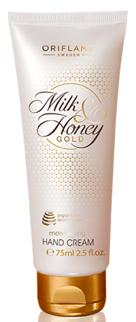
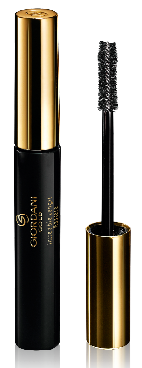
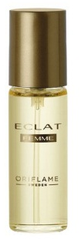
Набор «Золотая мечта»
Вы можете приобрести этот набор со скидкой 70%!
По статистике, 95% женщин не представляют свой макияж именно без туши, то есть, это самый востребованный продукт декоративной косметики.
Аромат Eclat представлен в эргономичной упаковке, которая позволит взять его с собой в любой дамской сумке, даже очень маленькой.
Ученые считают, что для сохранения молодости рук, необходимо пользоваться кремом после каждого мытья рук.
Увлажняющий крем для рук «Молоко и мед – Золотая серия»
Насыщенный питательный крем с великолепным ароматом и натуральными экстрактами молока и меда.
Ультраудлиняющая тушь для ресниц Giordani Gold (оттенок Черный)
Удлиняет, разделяет и подкручивает ресницы, за счет специальной формулы на основе смолы салОвого дерева и 6 видов восков
Туалетная вода Eclat Femme. Мини-спрей
Описание аромата:
Тип аромата: цветочный, древесный.
Верхние ноты: черная смородина, мандарин, бархатец.
Сердце: флердоранж, жасмин, роза.
Шлейф: ваниль, сандаловое дерево, амбра.
Рекомендуем приобрести вместе с этими продуктами:
Шампунь «Молоко и мед – Золотая серия» (31708)
Кондиционер для волос «Молоко и мед – Золотая серия» (31709)
Маска для волос «Молоко и мед – Золотая серия» (31710)
Набор
Код 118501
Стр. 2 - 3

Slide 9
Какая новая
коллекция ароматов поможет вам создавать разные
трендовые образы этим летом?
Notes:
­

Slide 10
Notes:
В мире парфюмерии появилась еще одна тенденция: все больше и больше новинок парфюмерии выходят коллекциями. Эта тенденция сегодня встречается в 3 вариантах:
Расширение парфюмерной коллекции за счет выхода фланкера уже известного парфюма.
Выход коллекции парных ароматов для него и для нее.
Или, все чаще встречающийся и набирающий популярность вариант, – это запуск трио ароматов под общим названием.
Как обычно, компания Орифлэйм следит за модными тенденциями не только в декоративной косметике и аксессуарах, но и в области ухода за лицом и парфюмерии, именно поэтому в этом летнем каталоге выходит трио ароматов Memories.
Ароматы Memories – это три разные грани вашего лета, которые станут прекрасным завершением любого летнего образа и прекрасно подойдут для офиса, для путешествия или романтической прогулки с любимым человеком.
32671 Туалетная вода Memories Daydreaming in a Hammock (Мемориз дейдримин ин э хеммэк), 30 мл.
Это безмятежный и расслабляющий аромат, композиция которого включает ноты чувственного франжипани, морского аккорда молекулы Cascalone и кокосового молока.
Ощутите себя на солнечном тропическом побережье. Закройте глаза и почувствуйте тепло солнца, шепот морского прибоя и нежную дымку ароматного кокосового молока на твоей коже.
32673 Туалетная вода Memories Flirting under Fireworks ( Мемориз флётин андэ файрворкс) , 30 мл.
Это неожиданная комбинация нот мякоти абрикоса, белой розы и пралине. Женственный аромат летнего романтического приключения.
32672 Туалетная вода Memories Сhasing Butterflies (Мемориз чейсин баттерфлайз), 30 мл.
Этот яркий цветочный жизнерадостный и окрыляющий аромат – воплощение радостного настроения солнечным утром. Свежесть смородиновых почек сменяется деликатным медовым аккордом цветков липы, а утонченный мускусный шлейф из семян амбретты завершает гармоничную композицию.
Основные ноты: черносмородиновые почки, цветки липы, семена амбретты
Пусть это лето оставит о себе самые приятные воспоминания!
Только в действующем каталоге у вас есть возможность приобрести любую туалетную воду Memories всего за 419 рублей.
При покупке любых 2 ароматов Memories вы получаете каждый парфюм с 50% скидкой от регулярной стоимости всего за 349 рублей*.
*Предложение действительно при единовременном заказе продуктов, если продукт, продающийся по специальной цене закончится, мы предложим вам замену.

Slide 11
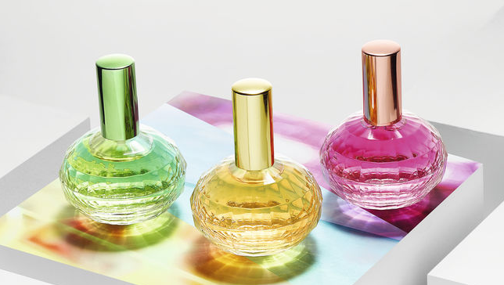
Коллекция летних ароматов Memories
Memories Daydreaming in a Hammock
Молекула Cascalone - это ароматическая молекула, созданная именитой парфюмерной компанией Firmenich. Основное направление звучания - свежая большая вода.
Молекула cascalone создает ощущение, что где-то поблизости скрывается водный источник – так прохладно и свежо она звучит.
Memories Flirting under Fireworks
Ароматы с нотами пралине присутствуют в портфолио большинства люкс-брендов.
Сладкие ванильные композиции станут идеальным выбором для летнего вечера.
Memories Chasing Butterflies
Аромат отличается сложной композицией - такое сочетание обеспечивает трендовое звучание парфюма.
Мускусные ароматы - классический вечерний парфюмерный вариант в вашем гардеробе
Туалетная вода Memories Chasing Butterflies с нотами черносмородиновых почек, медовым аккордом липы и семян амбретты.
Туалетная вода Memories Flirting under Fireworks с нежными абрикосовыми нотами, нотами белой розой и сладкого пралине.
Туалетная вода Memories Daydreaming in a Hammock с нотами франжипани, морским аккордом молекулы Cascalone и нотами свежего кокосового молока.
Рекомендуем приобрести вместе с этим продуктом:
Лосьон для рук и тела с лимоном и вербеной Essense & Co (31851)
Гель для душа с лимоном и вербеной Essense & Co (31852)
Memories Chasing Butterflies
Код 32672
Memories Flirting under Fireworks
Код 32673
Memories Daydreaming in a Hammock
Код 32671
9 ББ
Стр. 132 - 135

Slide 12
Какие продукты бренда NovAge представляют 1 шаг комплексного
4-х шагового ухода Орифлэйм?

Slide 13
Notes:
Как «театр начинается с вешалки», так и любой грамотный комплексный уход начинается с очищения.
Этап очищения – это необходимый шаг в уходе за лицом, где используется два продукта: очищающее средство (молочко, гель-пенка) и тоник. Вечером это необходимо для очищения лица от загрязнений, остатков макияжа, восстановления защитного слоя кожи с помощью тоника и подготовки к нанесению сыворотки и ночного крема. Утром с помощью очищения мы удаляем продукты жизнедеятельности кожи за ночь и подготавливаем кожу к нанесению сыворотки и дневного средства.
Очищающие и тонизирующие средства, представленные в бренде NovAge, обеспечивают деликатный уход за кожей на этапе очищения и имеют ряд преимуществ:
• все продукты обладают деликатным нежным ароматом.
• экономичны в использовании.
• подходят для всех типов кожи начиная с возраста 25+.
• возможность выбора текстур очищающих средств и основного действия тонизирующих средств.
• тонизирующие средства не содержат спирт.
• сочетаются с сериями NovAge True Perfection, NovAge Ecollagen, NovAge Ultimate Lift, Time Reversing, Time Reversing Intens.
Уникальность отдельных продуктов:
32597 Очищающее молочко NovAge, 200 мл (входит в состав набора комплексного лифтинг-ухода NovAge Ultimate Lift)
Текстура: густое и насыщенное молочко.
Создано на основе технологии NutriPlus с антивозрастным действием.
Мягко очищает, удаляя макияж и загрязнения, освежая и делая кожу мягкой и бархатистой.
Флакон с дозатором – это удобство и экономичность в использовании.
Очищающее молочко NovAge, код 32597, в текущем каталоге можно приобрести со скидкой 20% всего за 559 рублей.
32742 Смягчающий тоник NovAge, 200 мл (входит в состав набора комплексного лифтинг-ухода NovAge Ultimate Lift)
тоник с увлажняющей технологией HydraPlus.
завершает очищение и насыщает кожу влагой, придавая ей свежесть, мягкость, гладкость и здоровое сияние.
Смягчающий тоник NovAge, код 32742, в текущем каталоге можно приобрести со скидкой 20% всего за 559 рублей.
32596 Очищающая гель-пенка NovAge, 200 мл. (входит в состав наборов комплексного ухода против морщин NovAge Ecollagen, и комплексного ухода против первых возрастных признаков NovAge True Perfection)
гель-пенка образует при нанесении густую пену, при этом бережно очищает и удаляет загрязнения, освежая кожу и делая кожу мягкой и бархатистой.
в основе средства лежит технология CellActive с антиоксидантным и легким осветляющим действием.
имеет легкий аромат
флакон с дозатором – это удобство и экономичность в использовании.
Очищающую гель-пенку NovAge, код 32596, в текущем каталоге можно приобрести за 700 рублей.
32128 Обновляющий тоник NovAge, 200 мл. (входит в состав наборов комплексного ухода против морщин NovAge Ecollagen, и комплексного ухода против первых возрастных признаков NovAge True Perfection)
тоник с технологией CellRenew оказывает обновляющее действие за счет содержания молочной кислоты.
завершает очищение и насыщает кожу влагой, придавая ей свежесть, мягкость, гладкость и здоровое сияние.
имеет легкий аромат.
Обновляющий тоник NovAge, код 32128, в текущем каталоге можно приобрести за 700 рублей.
Очищение является первым этапом в 4-х шаговой системе ежедневного ухода за кожей лица. Она построена таким образом, что каждый последующий шаг идеально дополняет предыдущий. Выполняя все 4 шага программы и затрачивая всего по 2 минуты утром и вечером, вы сможете достичь максимальных результатов.

Slide 14
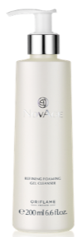
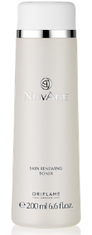
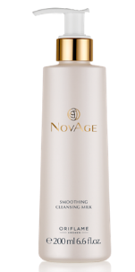
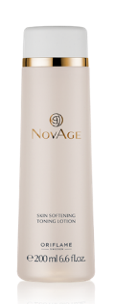
Очищающие и тонизирующие средства бренда Novage
Бренд NovAge - это уникальные инновационные разработки ученых Орифлэйм.
Продукты прошли клинические и потребительские тестирования.
Эффективность средств увеличивается в 7 раз при комплексном уходе за кожей.
Текстуры средств позволяют выбрать тот формат очищения, который максимально подходит потребностям вашей кожи
Очищающая гель-пенка
Код 32596
Обновляющий тоник
Код 32128
Очищающее молочко NovAge создано на основе технологии NutriPlus с антивозрастным действием.
Смягчающий тоник NovAge с увлажняющей технологией HydraPlus завершает очищение и насыщает кожу влагой.
Очищающая гель-пенка NovAge с технологией CellActive с антиоксидантным и легким осветляющим действием.
Обновляющий тоник NovAge с технологией CellRenew оказывает обновляющее действие за счет содержания молочной кислоты.
В зависимости от потребностей Вашей кожи рекомендуем приобретать вместе с данными средствами остальные необходимые продукты для комплексного 4-х этапного ухода NovAge (True Perfection, Ecollagen, Ultimate Lift).
12 ББ
Очищающее молочко
Код 32597
Смягчающий тоник Код 32742
Стр. 69

Slide 15
Какие
3 трендовых оттенка вышли в линейке премиального бренда?

Slide 16
Notes:
Макияж глаз способен придать незабываемый образ всему лицу. Тени для век могут визуально изменить величину глаз, придать взгляду загадочность. С помощью теней можно подчеркнуть глубину глаз и даже изменить цвет глаз, которые меняют свой оттенок. Поэтому тени для век - это одно из самых любимых девушками средств декоративной косметики для глаз.
В действующем каталоге бренд Giordani Gold приготовил для нас интересную и актуальную новинку - Кремовые тени для век Giordani Gold 4.5 г
33245 Сияющий Беж
33247 Ночной Аметист
33246 Драгоценный Изумруд
Преимущества продукта:
Стойкие* кремовые тени трех великолепных сияющих оттенков.
Мягкая текстура позволяет наносить тени в несколько слоев и с легкостью растушевывать, защищая от скатывания*.
Комплекс FirmEsse Active помогает поддерживать упругость кожи.
Три универсальных оттенка, который подойдут на все случаи жизни.
В комплект также входит специальная кисточка для комфортного и легкого нанесения.
*По результатам потребительского тестирования
Это интересно: кремовые тени для век пользовались популярностью у царственных особ еще в древности. В современном мире, когда технологии развиваются очень быстро, кремовые тени вновь начали выходит на первые места у прекрасных представительниц женского пола. Сочетание стойкого макияжа, ухода за кожей век, и простоты нанесения седлала этот продукт одним из самых трендовых на текущий момент:
В действующем каталоге можно приобрести любой оттенок кремовых теней для век Giordani Gold за 639 рублей.

Slide 17
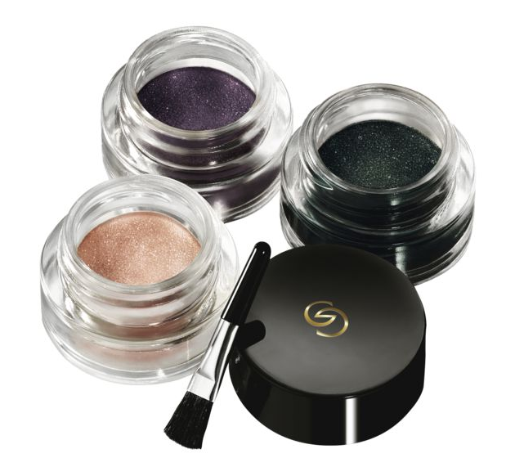
Кремовые тени для век Giordani Gold
Оттенки были выбраны в соответствии с трендами осень-зима 2016
Роскошная текстура позволяет наносить тени в несколько слоев и с легкостью растушевывать, защищая от скатывания.
Обратите внимание на актуальный в этом сезоне образ макияжа - с акцентом на глаза в изумрудно-сливовых оттенках.
Бренд Giordani Gold – это натуральные ингредиенты, роскошные текстуры, утонченный стиль и высокое качество.
Стойкие кремовые тени трех великолепных сияющих оттенков.
Комплекс FirmEsse Active помогает поддерживать упругость кожи.
В комплект также входит специальная кисточка для комфортного и легкого нанесения.
Рекомендуем приобрести вместе с этим продуктом:
Компактная тональная основа «Секрет молодости» Giordani Gold (26894)
Карандаш-подводка для глаз «Каллиграфия» Giordani Gold (30772)
Многофункциональная тушь для ресниц 5-в-1 The One WonderLash (30719)
Коды 33245 - 33247
13 ББ
Стр. 54 - 55

Slide 18
Должен быть в каждом заказе
Notes:
У вас много родных, друзей, близких. Вы уделяете внимание им всем, но всё же заботитесь о каждом по-разному. Также и с зубами: зубы и десны каждого человека нуждаются в тщательной гигиене, но всем нам необходим различный подход к уходу за ними.
Серия зубных паст «Оптифреш» от Орифлэйм впервые появилась в каталогах в 2010 году и сразу стала одним из самых популярных продуктов среди наших потребителей.
На задней обложке текущего каталога представлено все необходимое для ухода за полостью рта для взрослых со скидками 50%.
Все пасты серии «Оптифреш» рекомендованы шведской ассоциацией стоматологов.
Серия «Оптифреш» создана на основе мультикомпонентного комплекса, который работает в 8 направлениях*:
Предупреждает развитие кариеса
Предотвращает образование налета
Предотвращает формирование зубного камня
Защищает эмаль от разрушения
Поддерживает здоровье десен
Освежает дыхание
Укрепляет зубы
Отбеливает эмаль
*Свойства ингредиентов
31131 Зубная паста «Оптифреш – Кристальная белизна» 100 мл.
Отбеливающая зубная паста с активным комплексом Active Protect обеспечивает 12 часов защиты для здоровья зубов – клинически доказано. Мягко очищает зубную эмаль от желтизны и налета, заметно осветляя зубную эмаль за 14 дней**.
Зубная эмаль отбеливается за 14 дней**
** По результатам потребительских тестов
31123 Зубная паста «Оптифреш – Тотальная защита» 100 мл.
Эффективная зубная паста с активным комплексом Active Protect обеспечивает 8 часов защиты от наиболее распространенных стоматологических проблем – налета, зубного камня и кариеса. Свежий мятный вкус освежает дыхание.
83% подтвердили: паста тщательно очищает зубы**
** Потребительская оценка
31673 Зубная паста «Оптифреш – Травяной комплекс» 100 мл
Эффективная зубная паста с активным защитным комплексом Active Protect Complex содержит специально подобранные масла трав для натурально свежего дыхания и тщательной очистки полости рта. Имеет мягкий травяной вкус.
Естественным образом освежает дыхание **
Натуральные масла 4 трав мяты, эвкалипта, розмарина и фенхеля помогают защищать зубы **
12-часовая эффективная защита против пятен на эмали, кариеса и зубного камня *
Усовершенствованная формула с более стойким вкусом и запахом ***
*Клинические тесты
**По результатам потребительских тестов
*** Свойства формулы
Пол Дэйли, Старший специалист по безопасности продукции: «Только самые эффективные и высококачественные ингредиенты были отобраны для серии комплексного ухода за полостью рта «Оптифреш». Формулы, разработанные с учетом рекомендаций практикующих стоматологов, прошли тщательное тестирование под наблюдением специалистов».
Это интересно:
Шведская ассоциация стоматологов Swedish Dental Association— одна из авторитетнейших медицинских организаций Европы — была основана в 1908 г. и насчитывает 9500 действительных членов, 250 из которых преподают на факультетах стоматологии медицинских университетов. Ассоциация контролирует соблюдение стандартов безопасности фторсодержащих зубных паст.
Любая зубная паста «Оптифреш» для взрослых за 99 рублей.
А также, приятным дополнением к этой необходимой покупке станут зубные щетки этой же серии.
Зубная щетка «Оптифреш»
27979 Фиолетовая (средней жесткости)
27982 Голубая (мягкая)
Благодаря тому, что щетинки располагаются под разным углом, щетка бережно ухаживает за полостью рта и хорошо очищает промежутки между зубами.
Щетки со средней степенью жёсткости щетины являются самыми популярными.
Прорезиненная ребристая поверхность ручки делает щетку менее скользкой и обеспечивает удобство при чистке зубов.
Щетина из синтетического материала обеспечивает гигиеничность, те такие щетинки не впитывают влагу, тем самым не дают благоприятную среду для жизни различным микроорганизмам.
Любая зубная щетка за 99 рублей.

